Slide 1
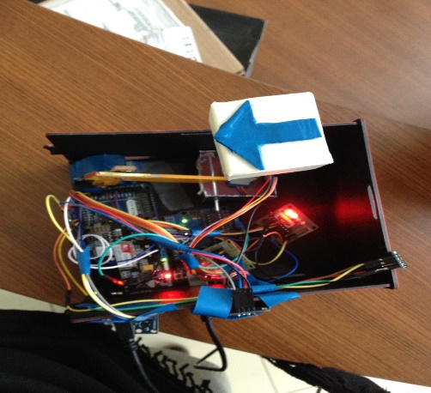
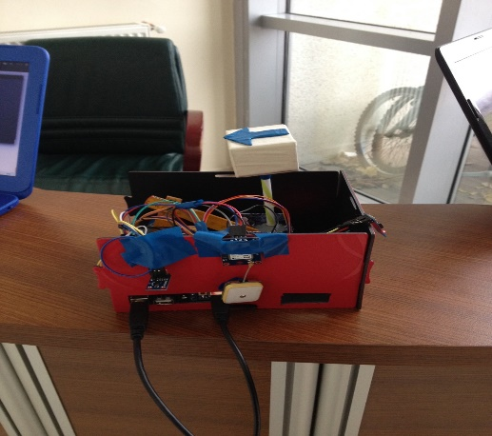
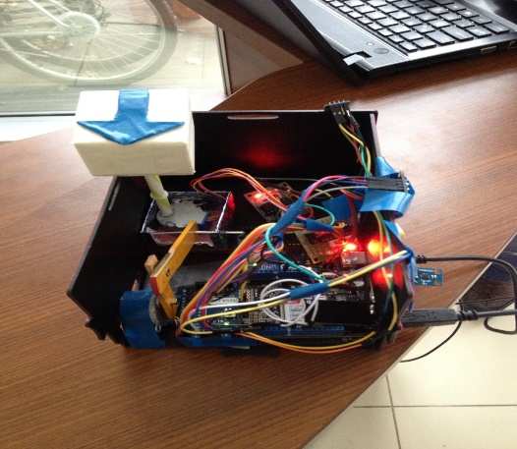
CSE 395
PROJE 1
GRUP 4
Gebze Technical University
Gebze-KOCAELİ
ŞEKİL DEĞİŞTİREBİLEN DOKUNSAL NAVİGASYON

Slide 2
GRUP ÜYELERİ
Burhan Oğur
Zehra Buse Işık
Hazel Pala
Sevgi Borazan
Yavuz Oğuz İpek
Bayram Yüksel
Ömer Başkurt
Serap Aslan

Slide 3
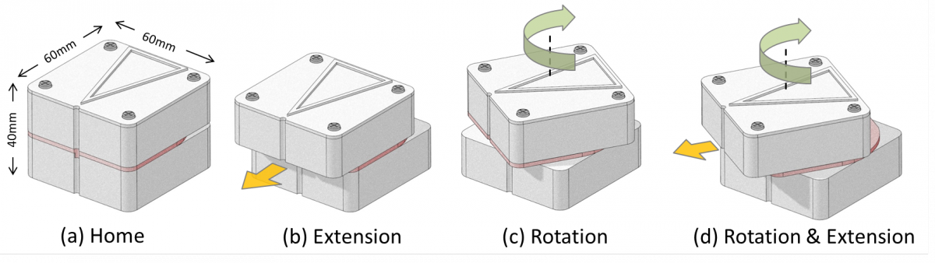
PROJE TANIMI
Hareket
Dokunsal mekanizma
Kullanıcı yönlendirme

Slide 4
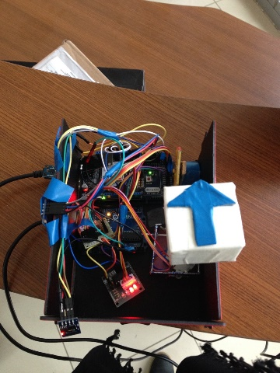
ŞEKİL DEĞİŞTİREBİLEN DOKUNSAL NAVİGASYON CİHAZI
Donanım modüllerinin bir araya gelmesiyle oluşan cihaz

Slide 5

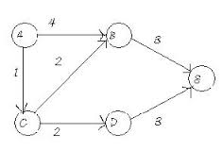
YAZILIM
C / C++
Dijsktra

Slide 6


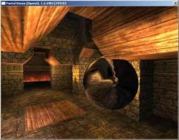
ARA YÜZ
C / C++
Irrlicht
Blender
SkethcUp

Slide 7
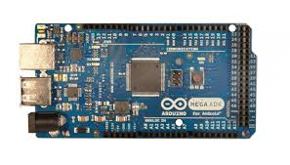
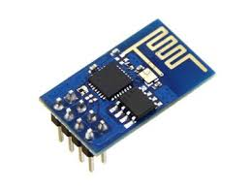
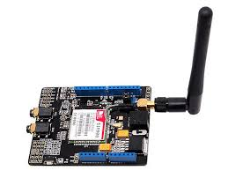
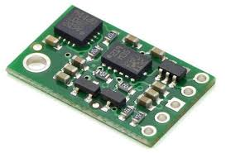
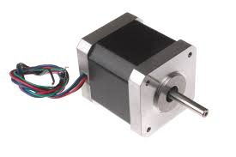
DONANIM
Arduino Mega ADK
GPS Modülü
GSM/GPRS Shield
Step Motor
Wifi Modülü
Pusula Sensörü

Slide 8
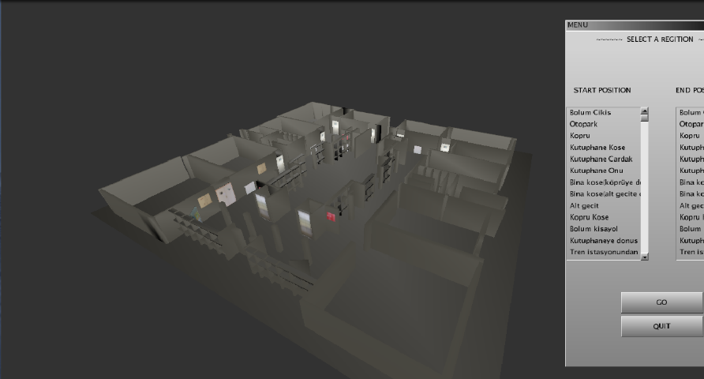
ARA YÜZ – İÇ MEKAN

Slide 9
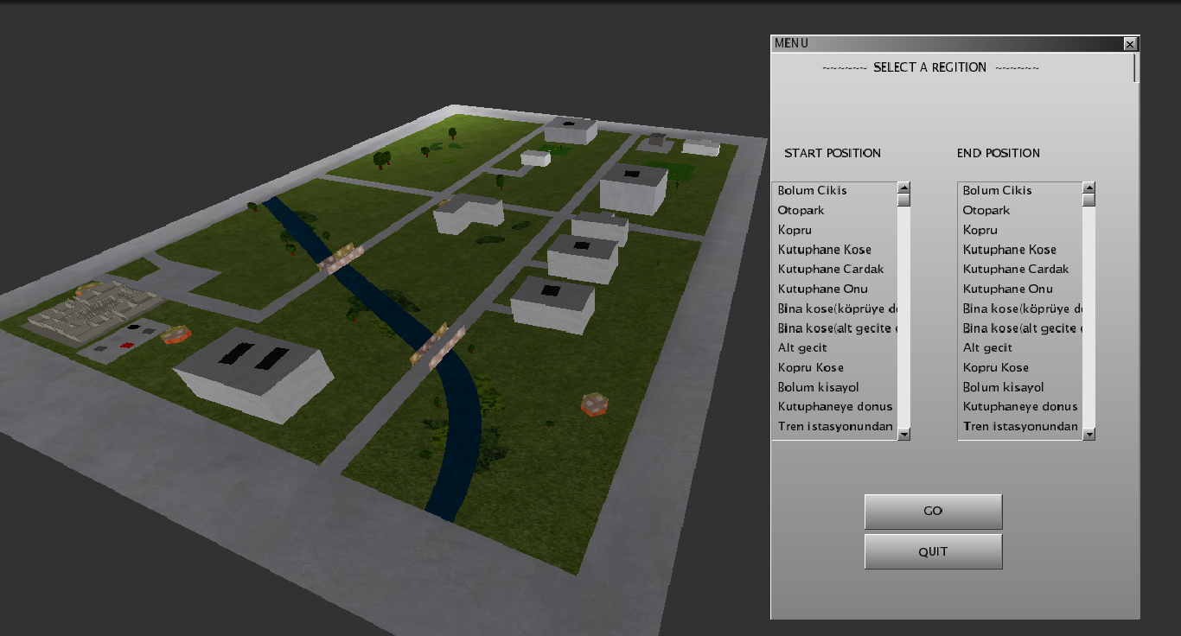
ARA YÜZ – DIŞ MEKAN

Slide 10
TEŞEKKÜR
Doç. Dr. Erkan ZERGEROĞLU
Arş. Gör. Ayşe ŞERBETÇİ TURAN

